Slide 1
Интерактивные дидактические игры как средство речевого развития дошкольников
Венглевская Наталья Владимировна

Slide 2
Игра дидактическая [греч. didaktikos — поучительный] — специально созданная игра, выполняющая определенную дидактическую задачу, скрытую от ребенка в игровой ситуации за игровыми действиями.

Slide 3
«Нам необходимо добиться того, чтобы дидактическая игра была не только формой усвоения отдельных знаний и умений, но и способствовала бы общему развитию ребенка».
А.В.Запарожец

Slide 4
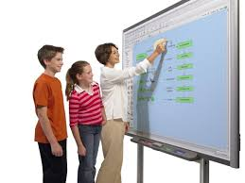
Воспитатель дошкольного учреждения обязан владеть ИКТ-компетенциями, необходимыми и достаточными для планирования, реализации и оценки образовательной работы с детьми раннего и дошкольного возраст.
(Профессиональный стандарт педагога)

Slide 5
Особенности поведения и обучения
детей с ОВЗ
Трудности удержания внимания
Фонетико-фонематическое недоразвитие речи
Быстрая утомляемость
лексико-грамматическое недоразвитие речи
Гипо- или гиперактивность

Slide 6
Задача повышение качества образования по речевому развитию детей с ОНР

Slide 7
Медиатека
Развитие фонематического слуха
Обучение грамоте
Развитие связной речи

Slide 8
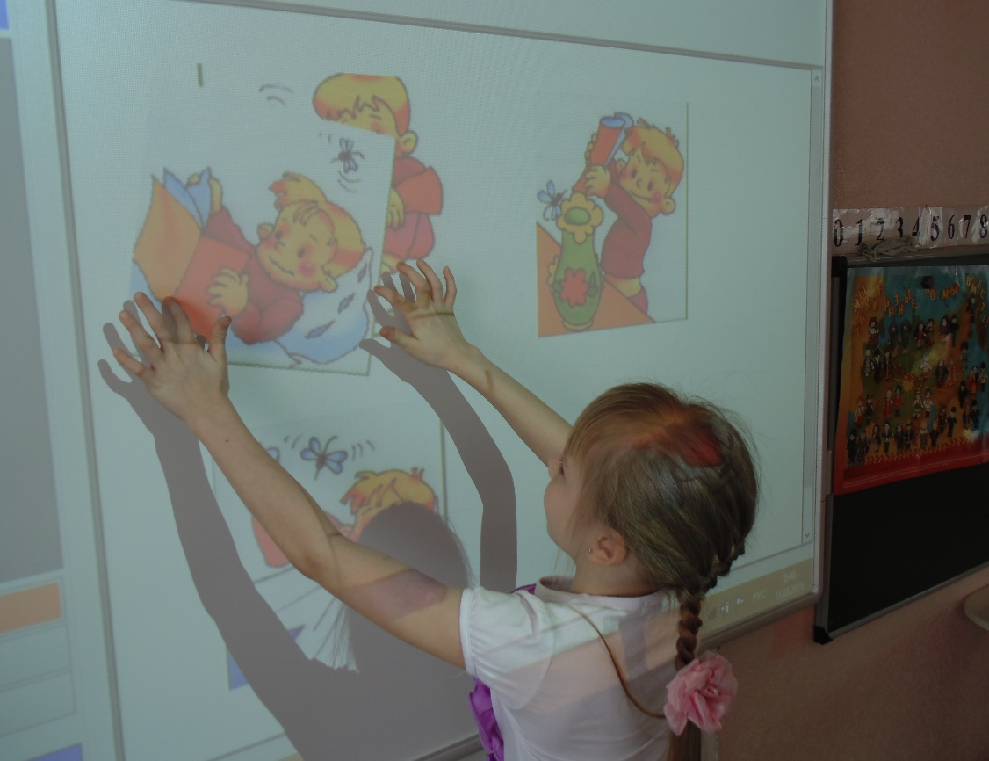
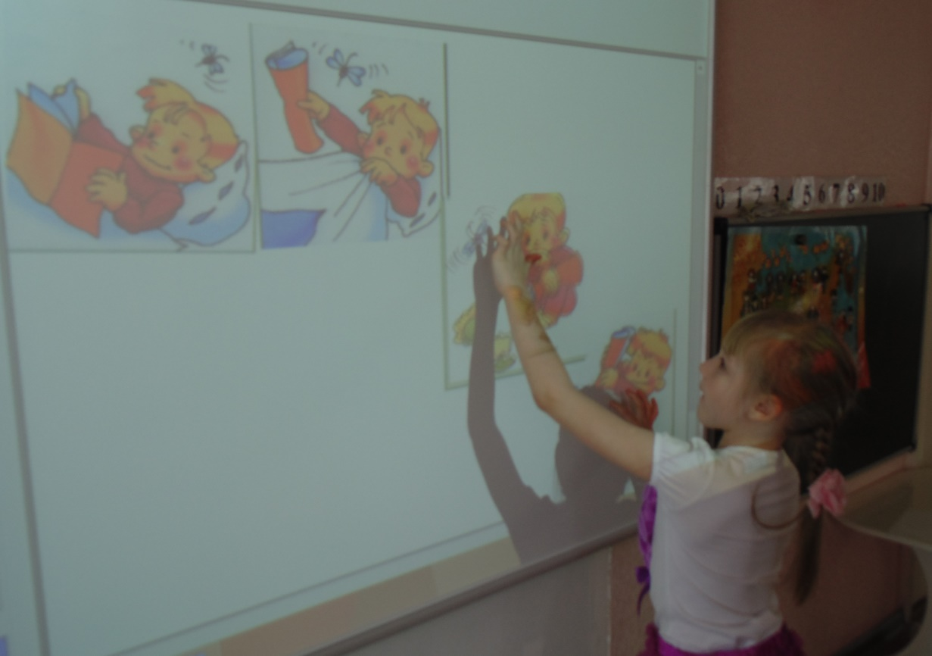

Slide 9
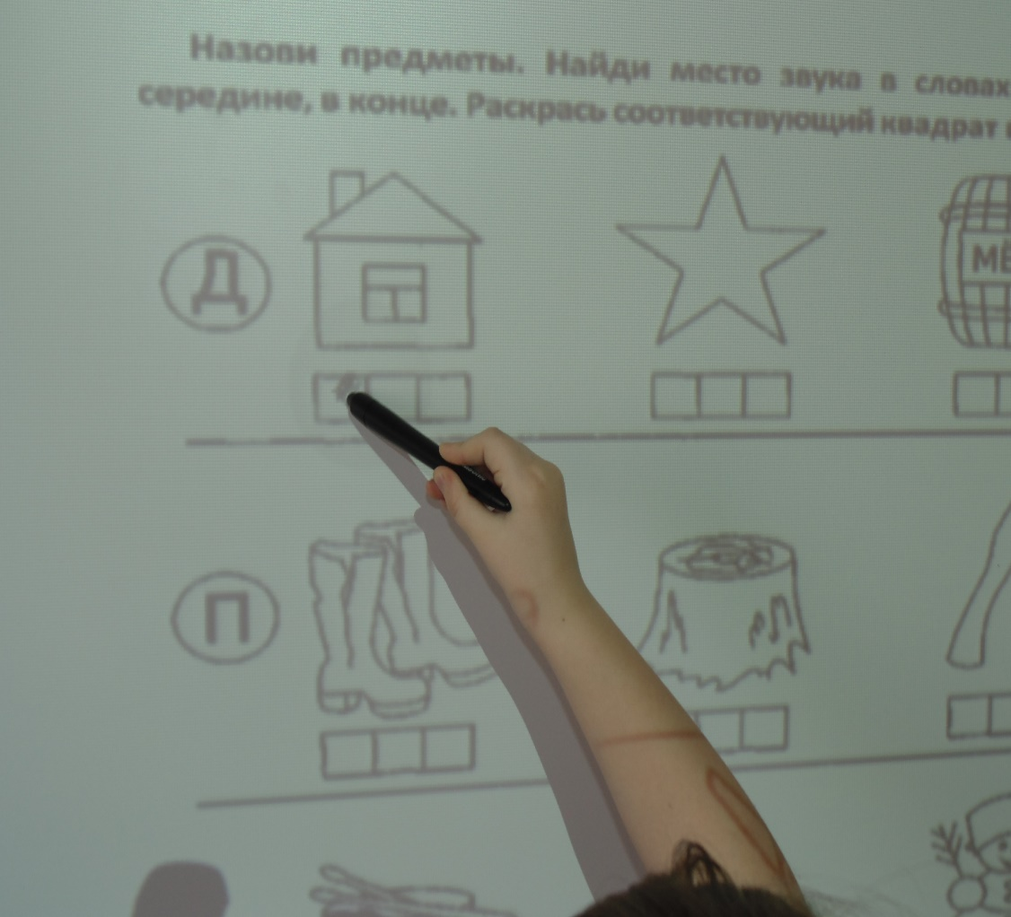
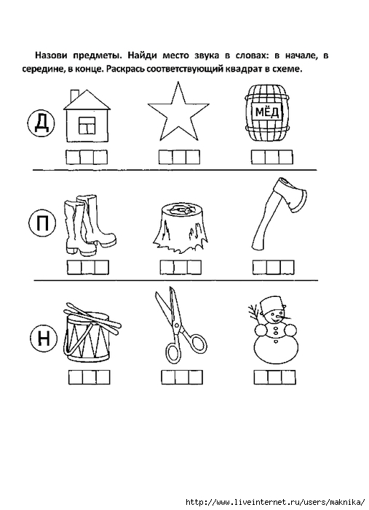
Определи место звука в слове

Slide 10
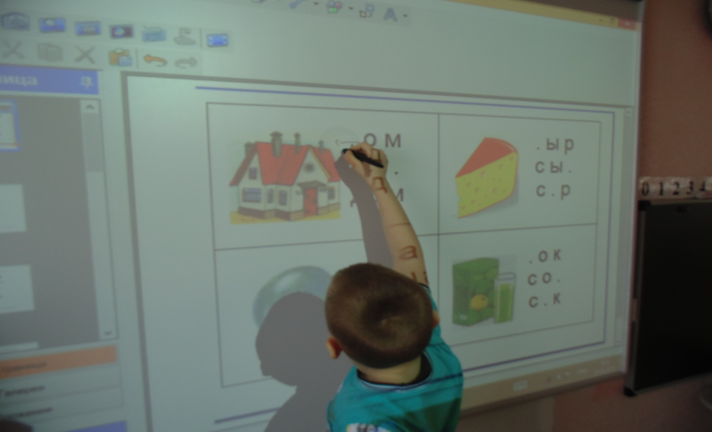
БУКВА ПОТЕРЯЛАСЬ

Slide 12
